Slide 1






II ciclo formativo estadual regionalizado
pacto pela aprendizagem
Educação para o Desenvolvimento Sustentável
GEOMETRIA
Recomposição das Aprendizagens

Slide 2

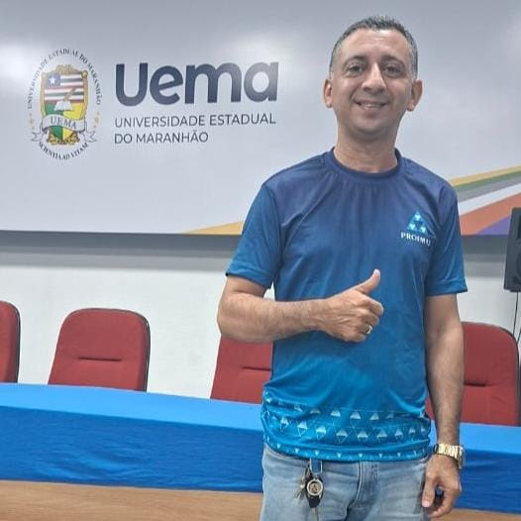
FORMADOR
EIXO Recomposição das aprendizagens
MATEMÁTICA
Prof: Adailson pereira

Slide 3

AGENDA
  Contrato didático;
  Objetivos do encontro;
  Acolhida: Leitura - A Canoa, Poesia.
  Aquecimento
  Apresentação do tema - Um breve histórico da Geometria
  Consigna 1
  Teoria de Van Hiele
  Consigna 2
  Tangram e os benefícios do jogo em sala de aula
  Consigna 3
  Avaliação da formação

Slide 4

CONTRATO DIDÁTICO
Respeito aos tempos de fala e objetividade.
Respeito aos tempos de realização das tarefas.
Evitar uso de celular nos momentos de fala dos colegas e estudo.
Participar de momentos de trocas de experiência para colaborar com o desenvolvimento profissional do grupo dentro da temática.

Slide 5
OBJETIVOS DO ENCONTRO
Analisar como as ideias geométricas evoluíram ao longo do tempo, desde as aplicações práticas até os conceitos abstratos.
Compreender os níveis de Van Hiele e como eles se manifestam nos alunos.
Planejar atividades que promovam a visualização, análise e dedução informal.
Fortalecer o conhecimento dos professores sobre formas geométricas, propriedades, relações espaciais e transformações.
Dialogar sobre a importância da equidade em sala de aula

Slide 6
Eu sei, mas não devia.
Eu sei que a gente se acostuma. Mas não devia.
A gente se acostuma a morar em apartamentos de fundos e a não ter outra vista que não as janelas ao redor. E, porque não tem vista, logo se acostuma a não olhar para fora. E, porque não olha para fora, logo se acostuma a não abrir de todo as cortinas. E, porque não abre as cortinas, logo se acostuma a acender mais cedo a luz. E, à medida que se acostuma, esquece o sol, esquece o ar, esquece a amplidão.
A gente se acostuma a acordar de manhã sobressaltado porque está na hora. A tomar o café́ correndo porque está atrasado. A ler o jornal no ônibus porque não pode perder o tempo da viagem. A comer sanduíche porque não dá para almoçar. A sair do trabalho porque já́ é noite. A cochilar no ônibus porque está cansado. A deitar cedo e dormir pesado sem ter vivido o dia.

Slide 7
A gente se acostuma a abrir o jornal e a ler sobre a guerra. E, aceitando a guerra, aceita os mortos e que haja números para os mortos. E, aceitando os números, aceita não acreditar nas negociações de paz. E, não acreditando nas negociações de paz, aceita ler todo dia da guerra, dos números, da longa duração.
A gente se acostuma a esperar o dia inteiro e ouvir no telefone: hoje não posso ir. A sorrir para as pessoas sem receber um sorriso de volta. A ser ignorado quando precisava tanto ser visto.
A gente se acostuma a pagar por tudo o que deseja e o de que necessita. E a lutar para ganhar o dinheiro com que pagar. E a ganhar menos do que precisa. E a fazer fila para pagar. E a pagar mais do que as coisas valem. E a saber que cada vez pagar mais. E a procurar mais trabalho, para ganhar mais dinheiro, para ter com que pagar nas filas em que se cobra.

Slide 8
A gente se acostuma a andar na rua e ver cartazes. A abrir as revistas e ver anúncios. A ligar a televisão e assistir a comerciais. A ir ao cinema e engolir publicidade. A ser instigado, conduzido, desnorteado, lançado na infindável catarata dos produtos.
A gente se acostuma à poluição. Às salas fechadas de ar condicionado e cheiro de cigarro. À luz artificial de ligeiro tremor. Ao choque que os olhos levam na luz natural. Às bactérias da água potável. À contaminação da água do mar. À lenta morte dos rios. Se acostuma a não ouvir passarinho, a não ter galo de madrugada, a temer a hidrofobia dos cães, a não colher fruta no pé́, a não ter sequer uma planta.
.

Slide 9
A gente se acostuma a coisas demais, para não sofrer. Em doses pequenas, tentando não perceber, vai afastando uma dor aqui, um ressentimento ali, uma revolta acolá. Se o cinema está cheio, a gente senta na primeira fila e torce um pouco o pescoço. Se a praia está contaminada, a gente molha só́ os pês e sua no resto do corpo. Se o trabalho está duro, a gente se consola pensando no fim de semana. E se no fim de semana não há muito o que fazer a gente vai dormir cedo e ainda fica satisfeito porque tem sempre sono atrasado.
A gente se acostuma para não se ralar na aspereza, para preservar a pele. Se acostuma para evitar feridas, sangramentos, para esquivar-se de faca e baioneta, para poupar o peito. A gente se acostuma para poupar a vida. Que aos poucos se gasta, e que, gasta de tanto acostumar, se perde de si mesma.

Slide 10
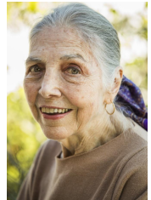

A autora Marina Colasanti nasceu em 1937 em Asmara (Etiópia). Em 1948 mudou-se para o Brasil com a família e se estabeleceram no Rio de Janeiro.
Formada em artes plásticas, começou a trabalhar no Jornal do Brasil como jornalista. Marina foi também tradutora, publicitária e esteve envolvida com uma série de programas culturais para a televisão.
Em 1968 publicou o seu primeiro livro e, desde então, não parou de escrever os mais diversos gêneros: contos, crônicas, poesia, literatura infantil, ensaios. Muitas das suas obras foram traduzidas para outros idiomas.
A crônica Eu sei, mas não devia foi publicada pela primeira vez durante os anos 70 (mais precisamente em 1972), no Jornal do Brasil, tendo sido mais tarde eternizada em livro.
Eu sei, mas não devia foi reunida com outras crônicas da mesma autora sobre os mais variados assuntos tendo sido publicada pela primeira vez em formato de livro no ano de 1995 pela editora Rocco. Em 1997, a publicação recebeu um prêmio Jabuti.

Slide 11
Vamos refletir?
O texto fala sobre o “acostumar-se”. Em sua prática docente, com quais situações você sente que acabou se acostumando, mesmo sabendo que não deveria?
Que relações podemos fazer entre o texto e a importância de formar alunos críticos, que não aceitem passivamente as injustiças do cotidiano?

Slide 12
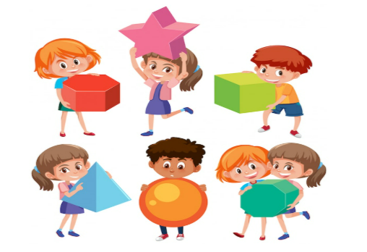
Formas que me representam.
Qual figura escolheu?
Por que se identifica com essa forma?
O que ela simboliza no seu papel como professor da rede municipal?

Slide 13

AQUECIMENTO
Às folhas tantas do livro de matemática, um quociente apaixonou-se um dia doidamente por uma incógnita.
Olhou-a com seu olhar inumerável e viu-a, do ápice à base. Uma figura ímpar olhos rombóides, boca trapezóide, corpo ortogonal, seios esferóides.
Fez da sua uma vida paralela a dela até que se encontraram no infinito.
"Quem és tu?" - indagou ele com ânsia radical.
"Eu sou a (raiz quadrada da) soma dos quadrados dos catetos, mas pode me chamar de ______________".
Millôr Fernandes

Slide 14
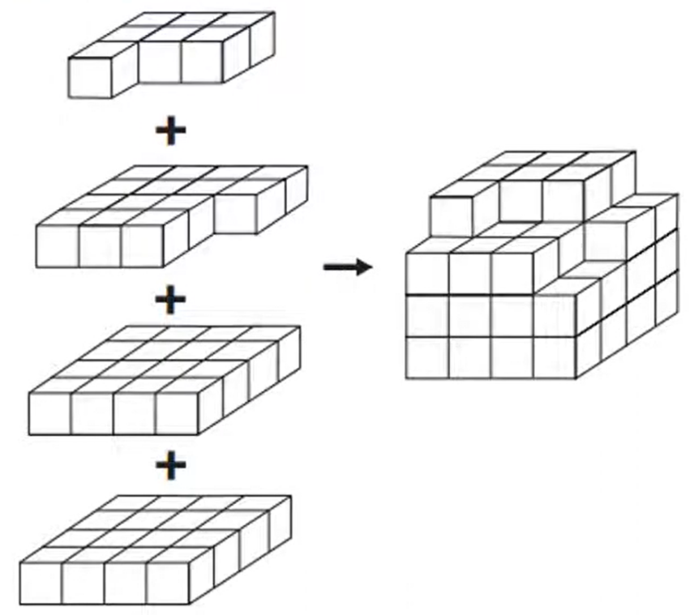
AQUECIMENTO
Minecraft é um jogo virtual que pode auxiliar no desenvolvimento de conhecimentos relacionados a espaço e forma. É possível criar casas, edifícios, monumentos e até naves espaciais, tudo em escala real, através do empilhamento de cubinhos.
Um jogador deseja construir um cubo com dimensões 4 x 4 x 4. Ele já empilhou alguns dos cubinhos necessários, conforme a figura.

Slide 15
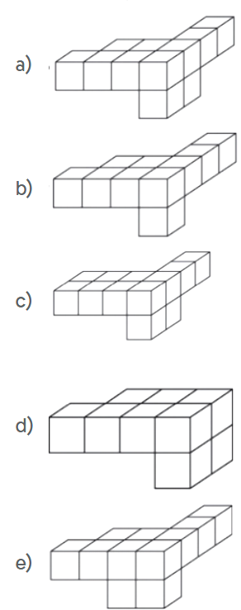
Os cubinhos que ainda faltam empilhar para finalizar a construção do cubo, juntos, formam uma peça única, capaz de completar a tarefa.
O formato da peça capaz de completar o cubo 4 x 4 x 4 é:

Slide 16
HABILIDADES PRIORITÁRIAS (ESTADUAL)
4º ANO
H06 (25%) - Interpretar movimentação de pessoas, animais ou objetos no espaço, considerando mais de um ponto de referência e noções de orientação, indicando sua posição após finalizada a movimentação.
H10 (49%) –Reconhecer figuras geométricas planas (triângulo, quadrado, retângulo, trapézio ou paralelogramo) desenhadas em diferentes disposições.
H07 (73%) - Reconhecer figura geométrica espacial (cone, cilindro, esfera, cubo, bloco retangular ou pirâmide).
3º ANO
H02 (63%) - Interpretar localização de pessoas, animais ou objetos no espaço, considerando um ou mais de um ponto de referência e noções de orientação (à direita, à esquerda, em frente, atrás, em cima e/ou embaixo).
5º ANO
H13 (66%) - Reconhecer ângulos retos e ângulos não retos em figuras geométricas planas
H17 (73%) - Corresponder figuras geométricas espaciais (cilindro, cone, prisma ou pirâmide) a uma de suas planificações.

Slide 17
HABILIDADES PRIORITÁRIAS (REGIONAL)
4º ANO
H06 (27%) - Interpretar movimentação de pessoas, animais ou objetos no espaço, considerando mais de um ponto de referência e noções de orientação, indicando sua posição após finalizada a movimentação.
H10 (44%) –Reconhecer figuras geométricas planas (triângulo, quadrado, retângulo, trapézio ou paralelogramo) desenhadas em diferentes disposições.
H07 (67%) - Reconhecer figura geométrica espacial (cone, cilindro, esfera, cubo, bloco retangular ou pirâmide).
3º ANO
H02 (62%) - Interpretar localização de pessoas, animais ou objetos no espaço, considerando um ou mais de um ponto de referência e noções de orientação (à direita, à esquerda, em frente, atrás, em cima e/ou embaixo).
5º ANO
H13 (60%) - Reconhecer ângulos retos e ângulos não retos em figuras geométricas planas
H17 (67%) - Corresponder figuras geométricas espaciais (cilindro, cone, prisma ou pirâmide) a uma de suas planificações.

Slide 18
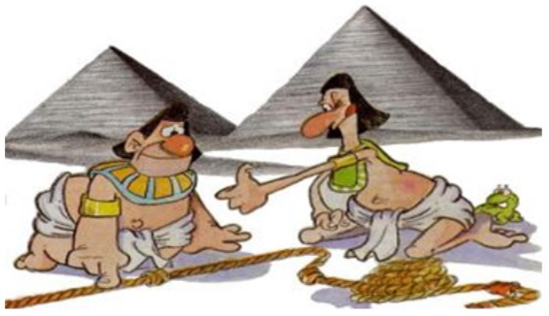
UM BREVE HISTÓRICO DA GEOMETRIA
A Geometria, do grego "geo" (terra) e "metron" (medida), nasceu da necessidade prática de nossos ancestrais. Civilizações antigas como os egípcios e babilônios a utilizavam para:
Demarcar terras após as cheias dos rios, essenciais para a agricultura.
Construir edifícios monumentais, como as pirâmides, que exigiam precisão e conhecimento de formas e proporções.
Realizar medições astronômicas para calendários e navegação.
Estiradores de corda.

Slide 19
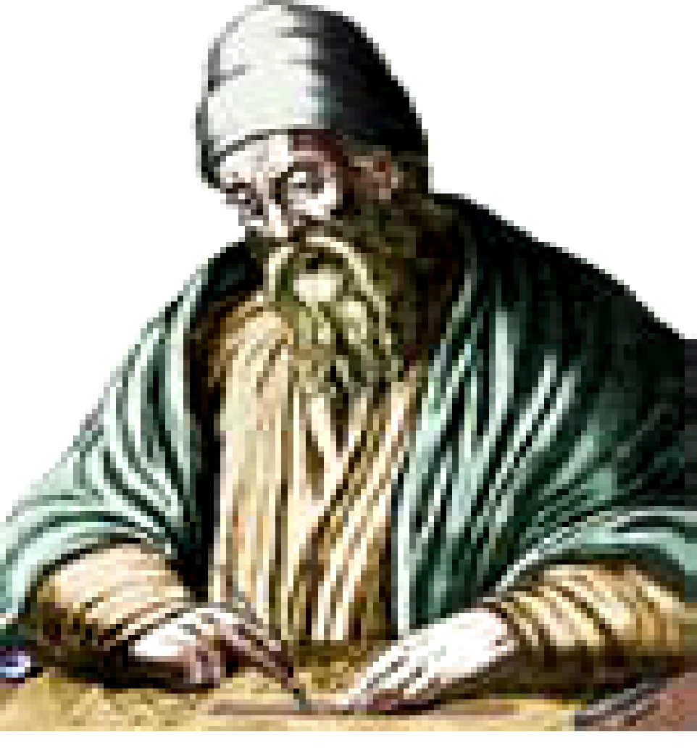
UM BREVE HISTÓRICO DA GEOMETRIA
  No entanto, foi na Grécia Antiga que a geometria transcendeu sua aplicação puramente prática e se tornou uma ciência formal. Pensadores como Tales de Mileto, Pitágoras e, principalmente, Euclides revolucionaram o estudo, estabelecendo axiomas, teoremas e provas lógicas.
  A obra de Euclides, "Os Elementos", é um marco, organizando o conhecimento geométrico de forma dedutiva e servindo como base para a matemática por mais de dois milênios.
Euclides.

Slide 20
A Geometria Além da Forma - Importância e Aplicações
  A importância da geometria vai muito além das formas e figuras que estudamos na escola. Ela é a linguagem do espaço e fundamental em diversas áreas:
  Engenharia e Arquitetura: Projetos de pontes, edifícios, cidades e até mesmo o design de interiores dependem diretamente dos princípios geométricos para estabilidade, funcionalidade e estética.
  Tecnologia e Computação Gráfica: A criação de modelos 3D, animações, jogos e realidade virtual seria impossível sem o conhecimento de coordenadas, transformações e projeções geométricas.

Slide 21
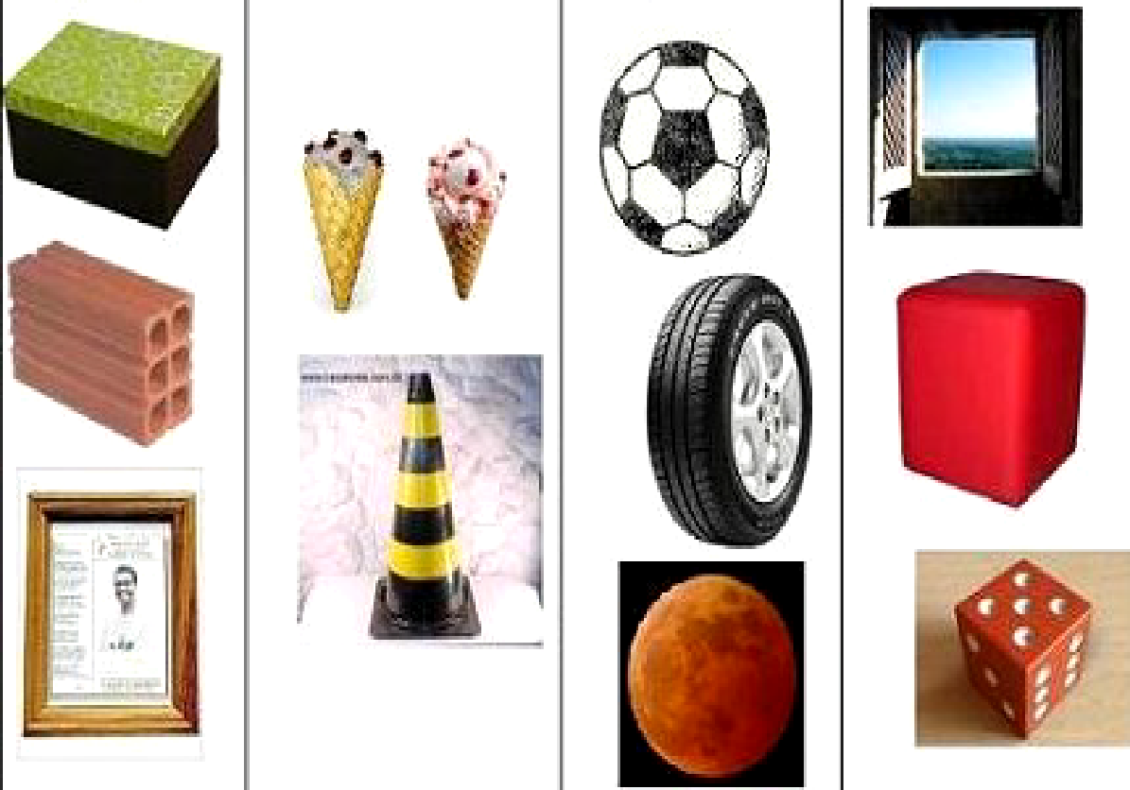
A Geometria Além da Forma - Importância e Aplicações
  • Arte e Design: Artistas e designers utilizam a geometria para criar composições equilibradas, explorar perspectivas, simetrias e padrões que agradam visualmente.
  • Ciência e Natureza: Da estrutura molecular do DNA às órbitas dos planetas, a geometria descreve os padrões e as relações espaciais que regem o universo. A física, por exemplo, usa a geometria para descrever o movimento e as forças.
Algumas formas geométricas.

Slide 22
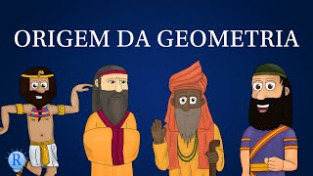
https://www.youtube.com/watch?v=ZkZKWFHoRVw

Slide 23
Por que ensinar Geometria?
Professor, talvez não seja tão complicado para você responder a essa pergunta.
Muitos argumentos a favor do ensino de Geometria nos quatro primeiros anos de escolaridade estão mesmo na “ponta da língua” da maioria dos professores; e eles estão certos!
APRENDER GEOMETRIA LEVA O ALUNO A INTUIR, CONJECTURAR, DESCOBRIR, PROJETAR, REPRESENTAR, QUANDO LIDAR COM AS FORMAS E O ESPAÇO.
É IMPORTANTE APRENDER
CONCEITOS GEOMÉTRICOS, POIS ELES DÃO APOIO À CONSTRUÇÃO DE OUTROS CONCEITOS MATEMÁTICOS PELO ALUNO.

Slide 24
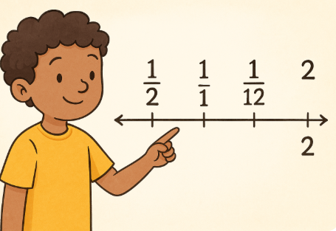
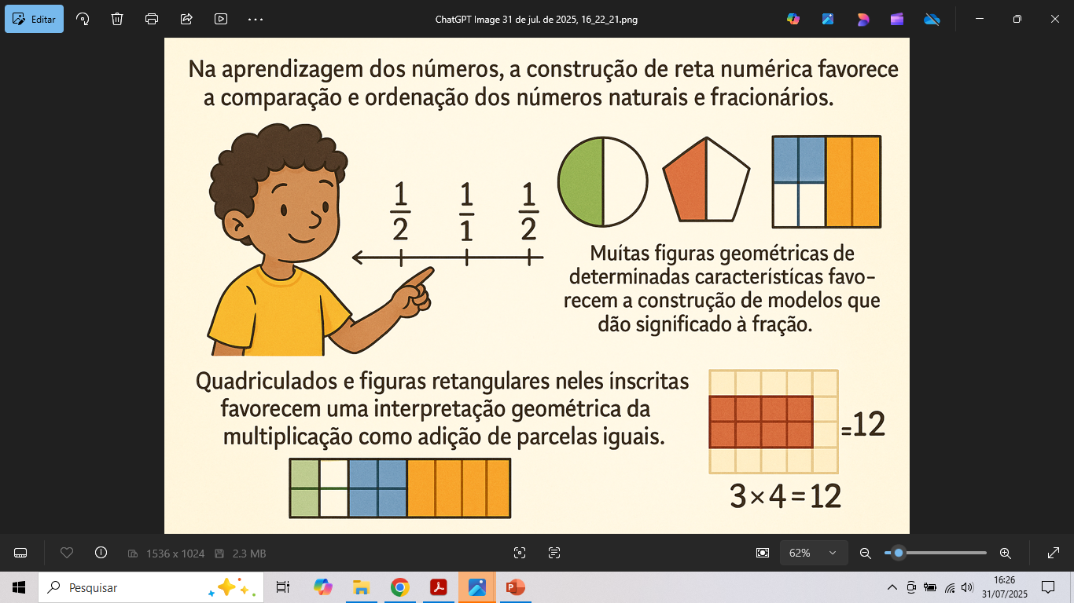
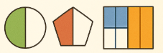
Na aprendizagem dos números, a construção de reta numérica favorece a comparação e ordenação dos números naturais e fracionários. Muitas figuras geométricas de determinadas características favorecem a construção de modelos que dão significado à fração. Quadriculados e figuras retangulares neles inscritas favorecem uma interpretação geométrica da multiplicação como adição de parcelas iguais.

Slide 25
No DCTMA
Localização
e
Movimentação
Geometria
Geometria das formas
Geometria das Transformações

Slide 26
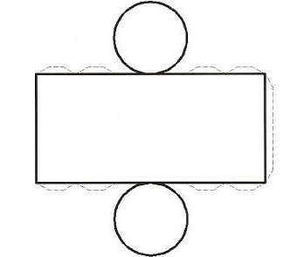
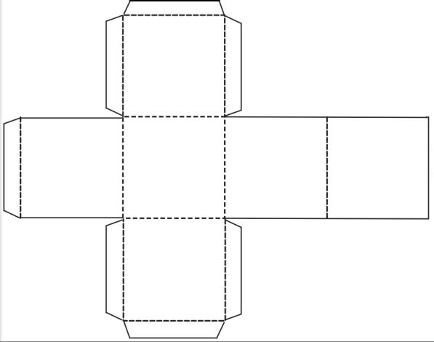
Problema gerador - Geometria
Ao organizar a festa junina da escola, uma das comidas típicas escolhida foi o bolo de milho. Os alunos vão ajudar, produzindo embalagens para as fatias de bolo que serão vendidas. Qual é o melhor formato para essas embalagens? Qual tipo de material utilizar para essa confecção? Qual formato geraria mais economia? Qual é o tamanho da fatia do bolo e das caixas?
X
Qual formato é construído com a montagem da caixa na planificação a seguir?

Slide 27
Problema gerador - Geometria
Explorar as embalagens – natureza geométrica, composicional, dimensões e planificação.
Investigar e tomar decisões sobre situações de produtos, armazenamento, empilhamento, custos e gastos...
Educação Financeira Escola sustentável – Educação ambiental.
Economia Linear e Economia Circular.

Slide 28
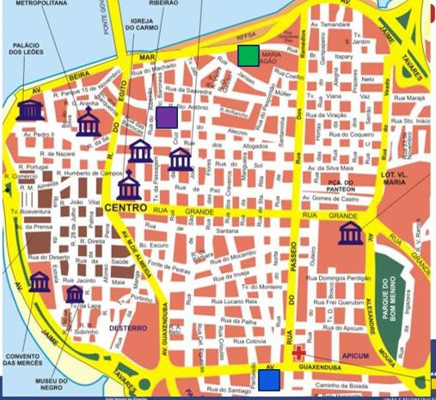
Problema gerador - Localização
Uma escola municipal está organizando a festa junina e precisa comprar 200 pedaços de bolo de macaxeira para a barraca de comidas típicas. Dois fornecedores foram contactados e nenhum entrega na escola:
• Fornecedor A: mora em um bairro mais distância e cobra R$ 6,00 por fatia.
• Fornecedor B: mora mais próximo da escola e cobra R$ 9,50 por fatia.
Observe o mapa, trace trajetos comparativos e indique qual dos dois fornecedores você indica para a escola escolher?

Slide 29
Problema gerador - Localização
  Observe o mapa, trace trajetos comparativos e indique qual dos dois fornecedores você indica para a escola escolher?
  • Explorar localização no mapa.
  • Trajetos – descrição.
  • Investigar e tomar decisões situações de custo benefício.
  • Educação Financeira Escola sustentável – Educação ambiental – Poluição.

Slide 30
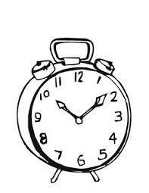
CONSIGNA 1
MODELO 1- Utilizando o Geoplano para resolução de problemas.
MODELO 2- Elaboração de problemas com figuras geométricas.
MODELO 3- Explorando Planificações de Sólidos Geométricos.
MODELO 4- Disco de Ângulos.
Tempo de análise e socialização dos trabalhos : 40 min.
Algumas formas geométricas.

Slide 31
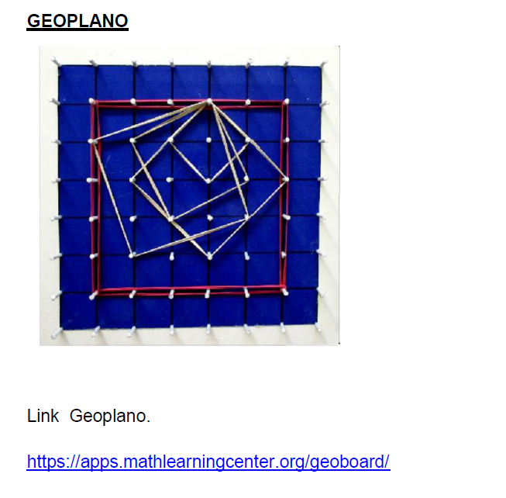
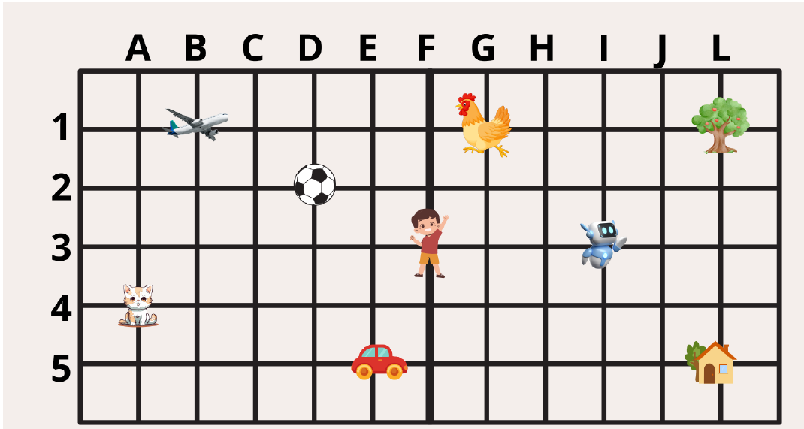
CONSIGNA 1 (Modelo 1)
CONSIGNA 1 (Modelo 2)
https://apps.mathlearningcenter.org/geoboard/

Slide 32
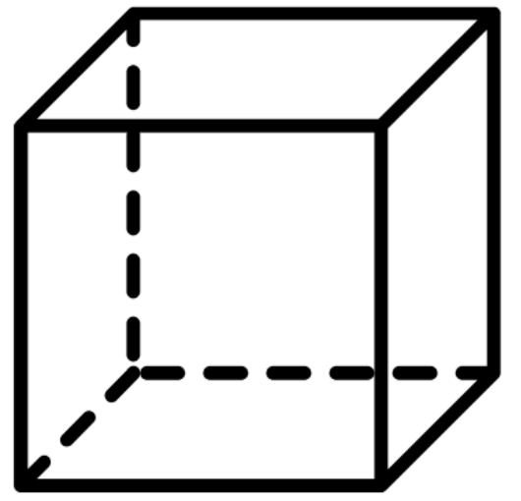
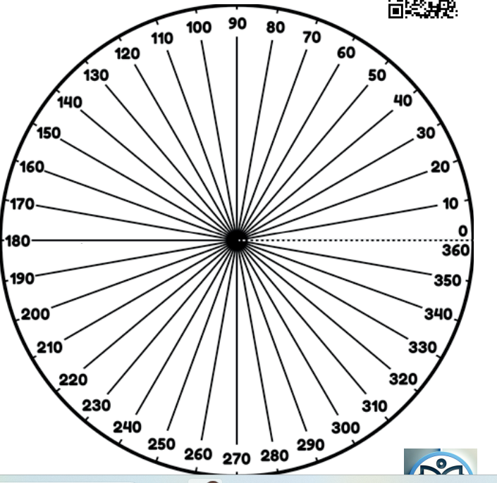
CONSIGNA 1 (Modelo 3)
CONSIGNA 1 (Modelo 4)

Slide 33
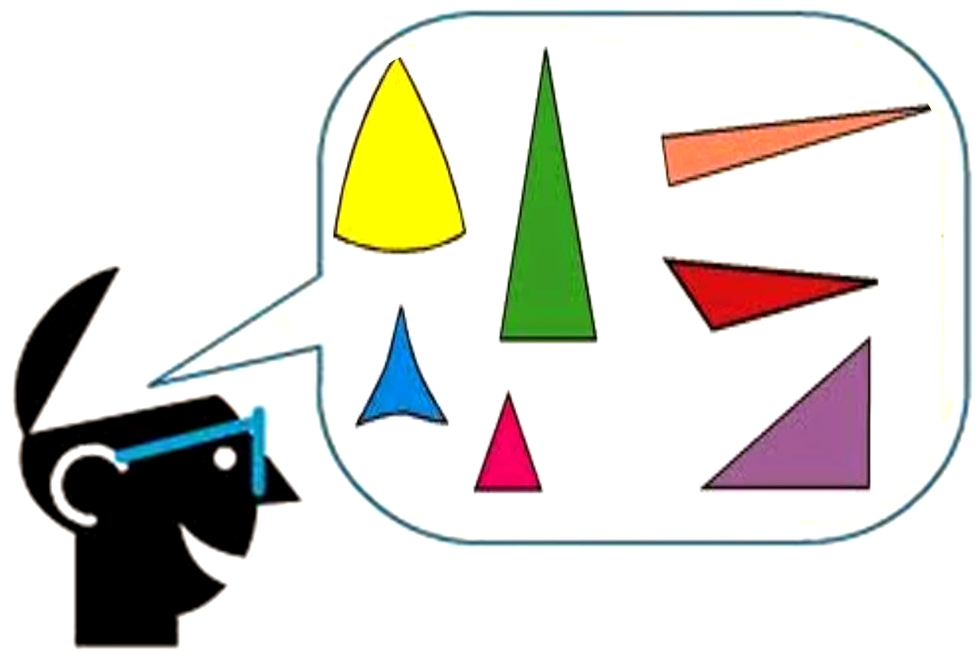
TEORIA DE VAN HIELE - Desenvolvimento do Raciocínio em Geometria
A teoria para desenvolvimento do pensamento geométrico foi criado pelo casal holandês Pierre Van Hiele e Dina Van Hiele-Geoldof. Teve origem nos anos de 1957, com a conclusão de suas teses de doutorado, em que apresentavam um novo método de ensino baseado no desenvolvimento de pensamento geométrico.
O modelo sugere que o estudante avance gradualmente através de cinco níveis de compreensão, sendo que para atingir determinado nível de raciocínio geométrico precisa passar por todos os níveis inferiores, respeitando a ordem dos níveis

Slide 34
TEORIA DE VAN HIELE - Desenvolvimento do Raciocínio em Geometria
Os alunos progridem segundo uma sequência de níveis de compreensão dos conceitos;
Progresso de um nível para o seguinte ocorre através de vivências de atividades adequadas e ordenadas;
Elevação dos níveis depende mais de aprendizagem adequada do que de idade maturação;
Cada nível é caracterizado por relações entre os objetos de estudo e linguagem própria

Slide 35
1. Os níveis são sequenciais. Para chegar a qualquer nível acima do Nível 0, o aluno deve percorrer todos os níveis anteriores. Alcançar um nível significa que o estudante experimentou o pensamento geométrico apropriado para aquele nível e criou em sua própria mente os tipos de objetos ou relações que serão o foco do pensamento no próximo nível.
2. Os níveis não são dependentes da idade no sentido dos estágios de desenvolvimento de Piaget. Um estudante na 3ª série do EF ou no EM pode estar no mesmo Nível.
3. A experiência geométrica é o fator simples de maior influência sobre o avanço ou desenvolvimento através dos níveis. Atividades que permitam às crianças explorar, conversar sobre e interagir com o conteúdo do nível seguinte, enquanto ampliam suas experiências em seu nível corrente, têm a melhor chance de desenvolver o nível de pensamento geométrico dessas crianças.
4. Quando o ensino ou a linguagem está em um nível superior ao do estudante, haverá uma falta de comunicação. Os estudantes obrigados a lidar com objetos de pensamento que não foram ainda construídos no nível anterior podem ser forçados a uma aprendizagem mecânica [marcada pela repetição e memorização sem compreensão] e alcançar apenas um êxito temporário e superficial.

Slide 36
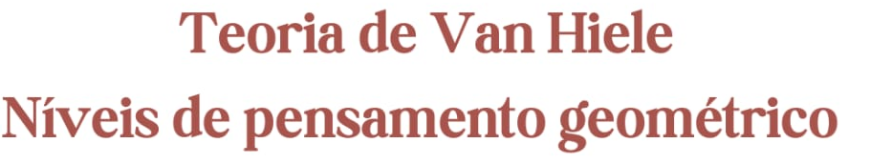
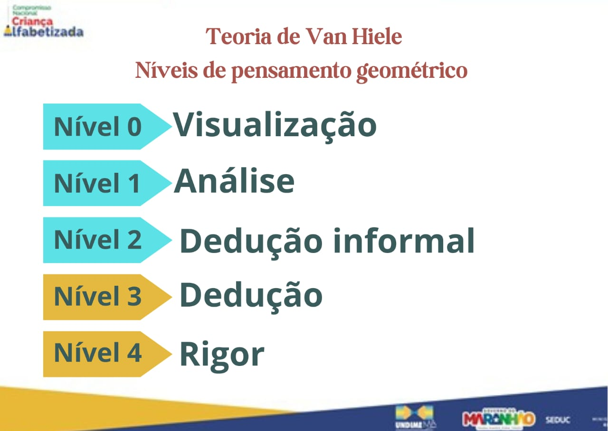

Slide 37
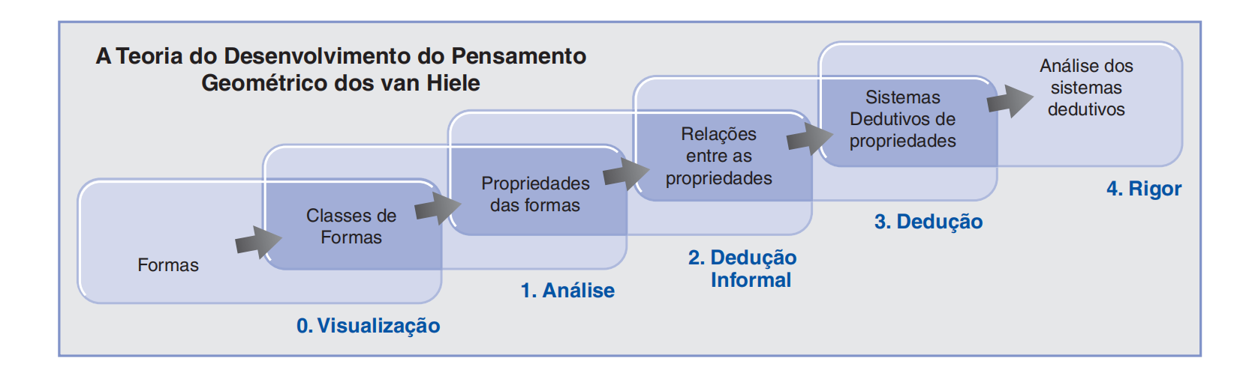

Slide 38
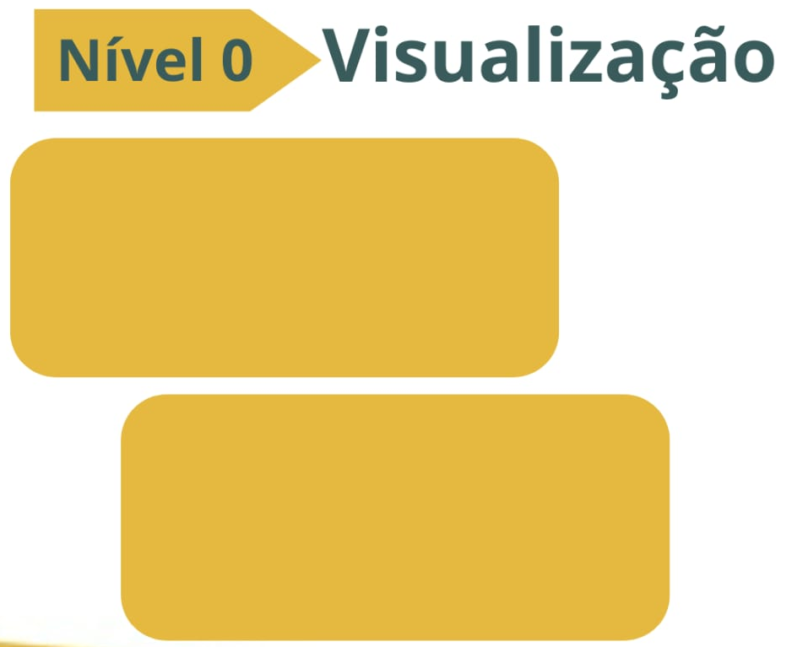
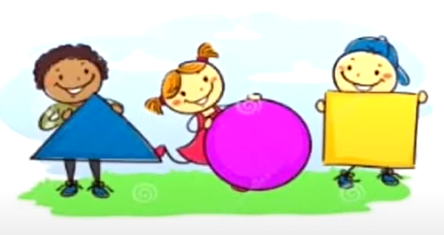
NÍVEL 0
O aluno reconhece e identifica as figuras geométricas pela aparência.
Não compreende propriedades ou componentes das figuras.
Exemplo: Usa termos como “parece uma bola” ou “tem formato de telhado”.

Slide 39
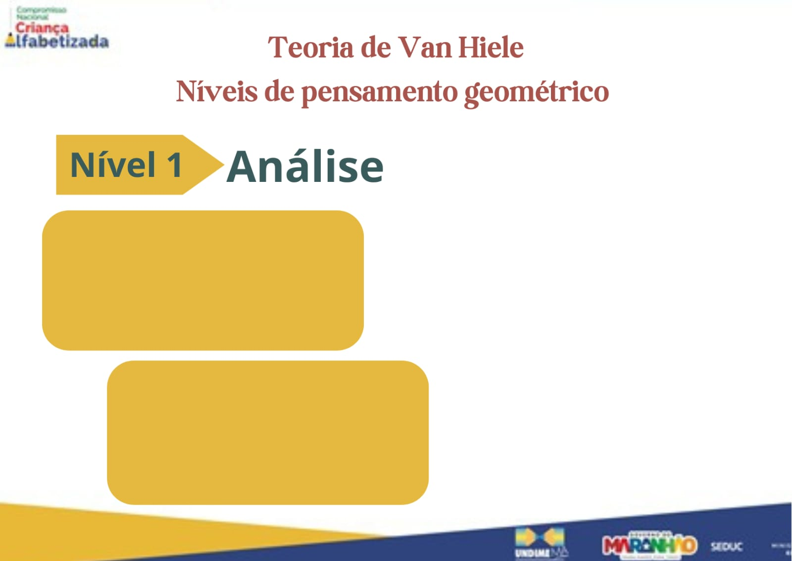
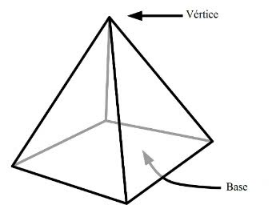
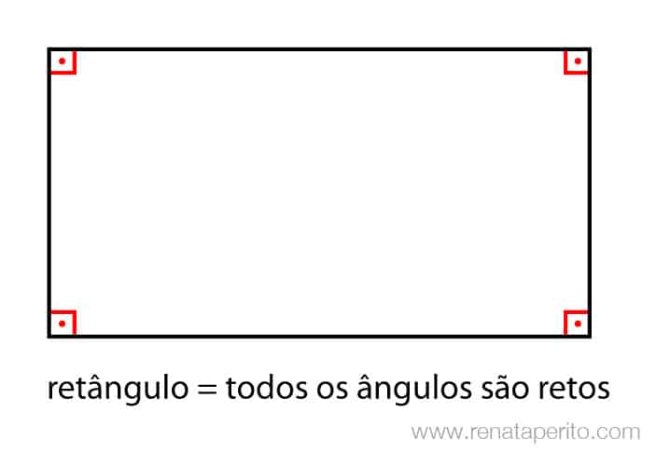
Os estudantes no nível de análise são capazes de considerar todas as formas dentro de uma classe, bem mais do que analisar apenas uma forma única. Em vez de conversar sobre esse retângulo, é possível conversar sobre todos os retângulos. Se concentrando sobre uma classe de formas, os alunos são capazes de pensar sobre o que torna um retângulo um retângulo (quatro lados, lados opostos paralelos, lados opostos do mesmo comprimento, quatro ângulos retos, diagonais congruentes etc.)
NÍVEL 1
O aluno começa a identificar propriedades como lados, ângulos e simetrias.
Ainda não compreende relações entre essas propriedades.
Usa vocabulário geométrico básico
Exemplo: Diz que um quadrado tem quatro lados iguais.

Slide 40
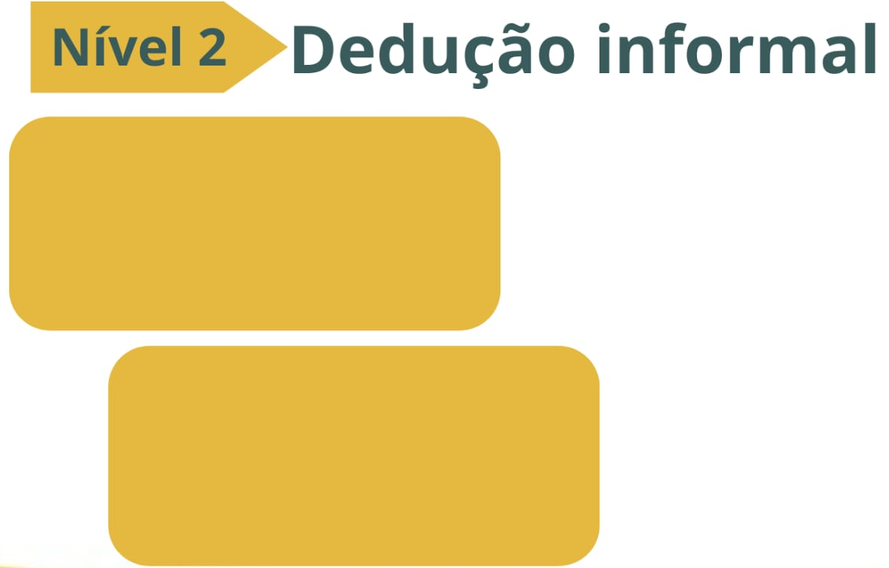
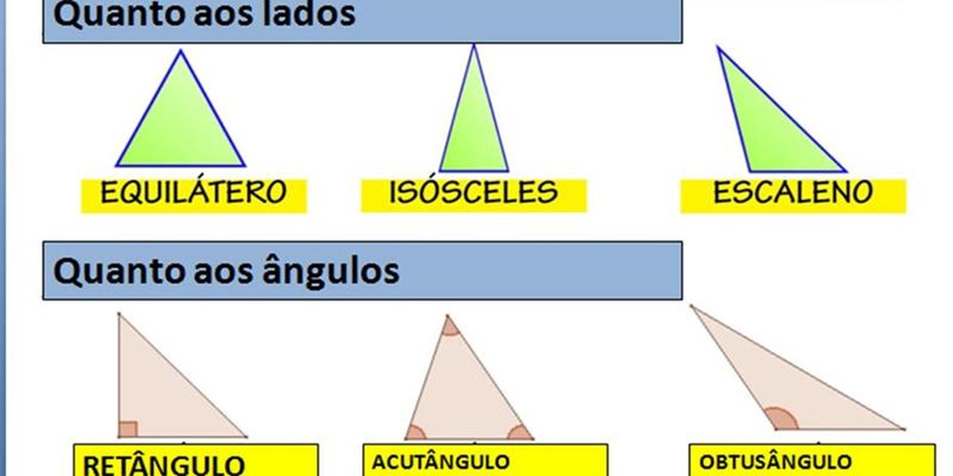
NÍVEL 2
O aluno compreende relações entre propriedades.
Começa a organizar figuras em classes e subclasses.
Entende definições, mas não realiza provas formais.
Exemplo: Reconhece que todo quadrado é um retângulo, pois compartilha propriedades, mas não consegue justificar com uma demonstração.

Slide 41
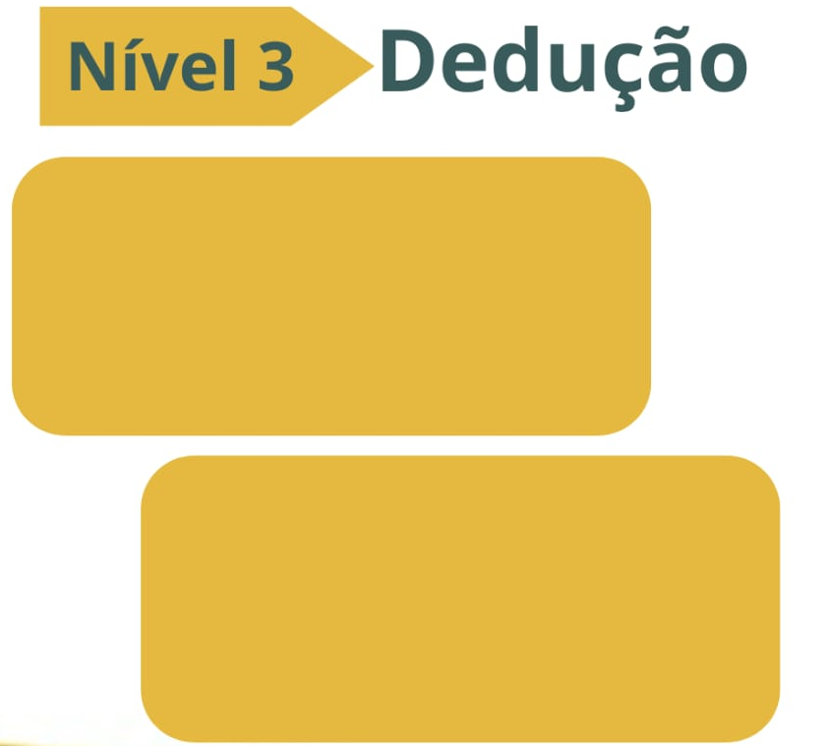
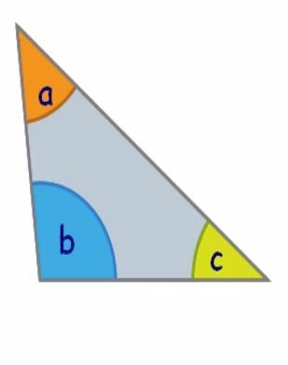
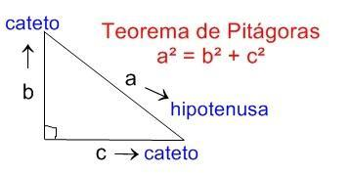
Soma de a+ b+ c = 180º
O aluno consegue construir provas geométricas e realizá-las matematicamente.
O aluno compreende o sistema dedutivo da geometria.
Usa axiomas, teoremas e demonstrações formais.
Constrói argumentos lógicos e rigorosos.
Exemplo:
Demonstra que os ângulos internos de um triângulo somam 180°, usando paralelas e ângulos alternos internos.

Slide 42
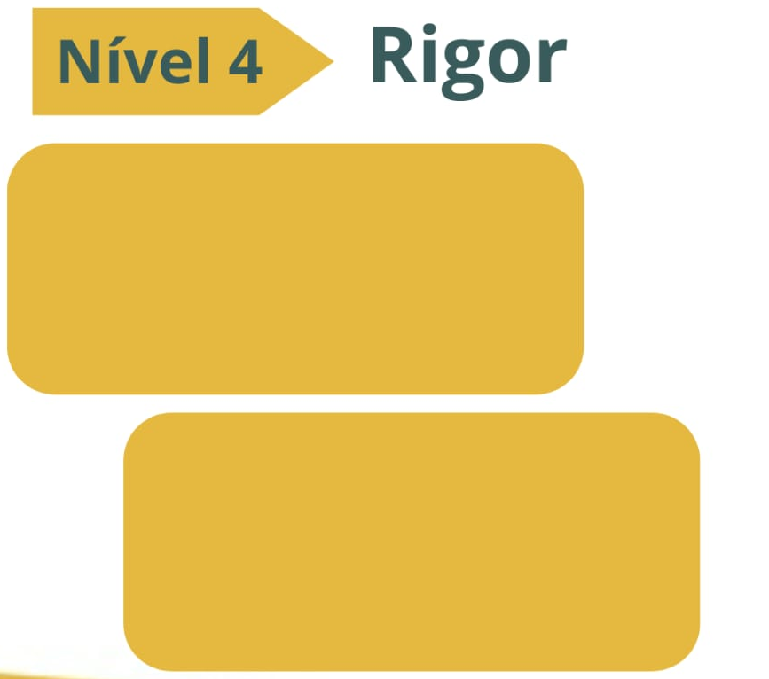
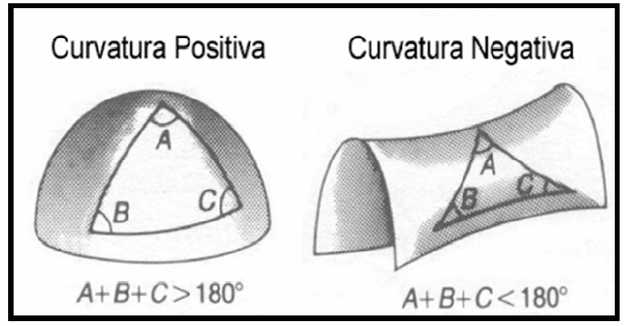
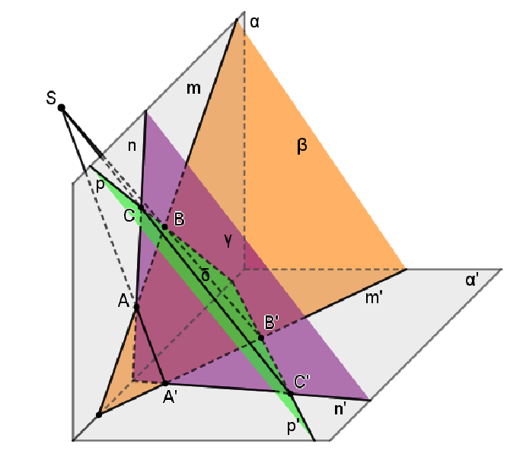
O aluno trabalha com sistemas axiomáticos complexos.
Compara diferentes geometrias (euclidiana, hiperbólica, esférica).
Entende a estrutura lógica da matemática como ciência.
Exemplo: Analisa como a soma dos ângulos de um triângulo muda em uma geometria não euclidiana.

Slide 43

De que forma é possível diagnosticar o nível do pensamento geométrico dos alunos?

Slide 44

O professor pode diagnosticar o nível de pensamento geométrico dos alunos por meio de atividades específicas, cuidadosamente elaboradas com base no modelo de Van Hiele.

Slide 45
CONSIGNA 2
Organizar os participantes em grupos com quatro integrantes.
Identificação de níveis de pensamento geométrico segundo Van Hiele a partir de tarefas no Geogebra.
Tempo de análise e socialização dos trabalhos : 40 min.

Slide 46


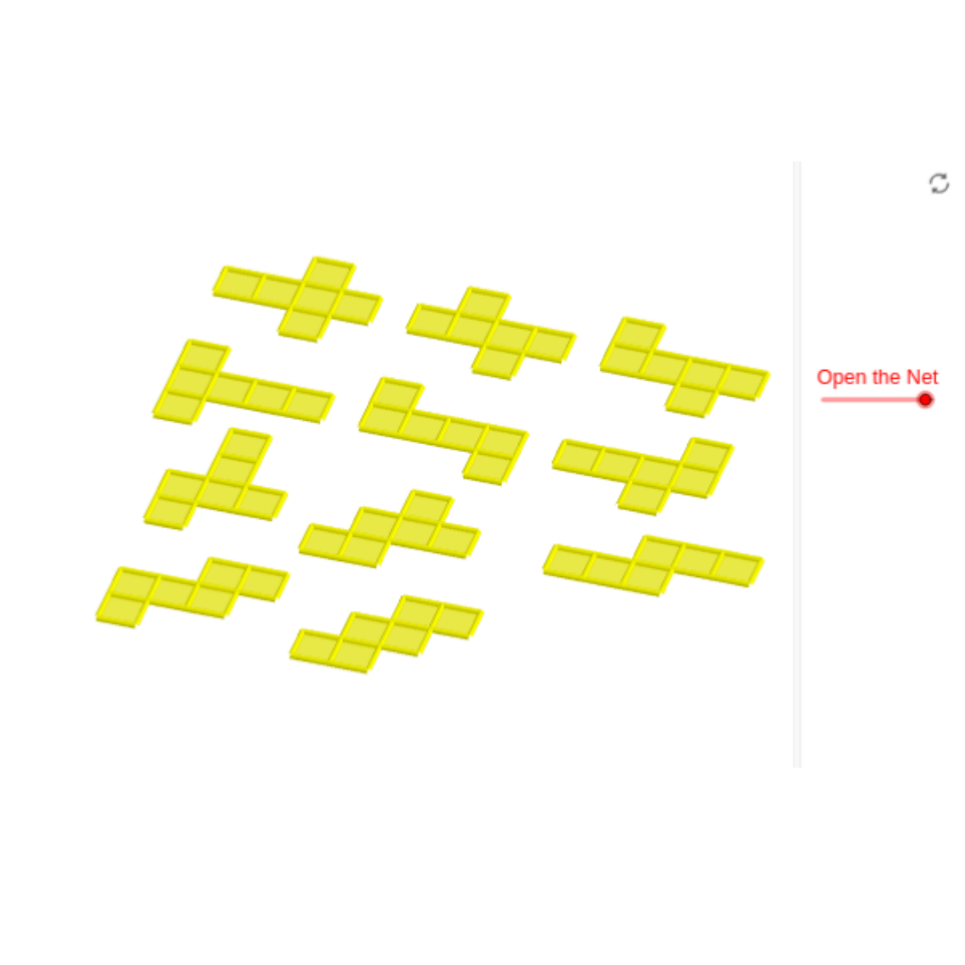
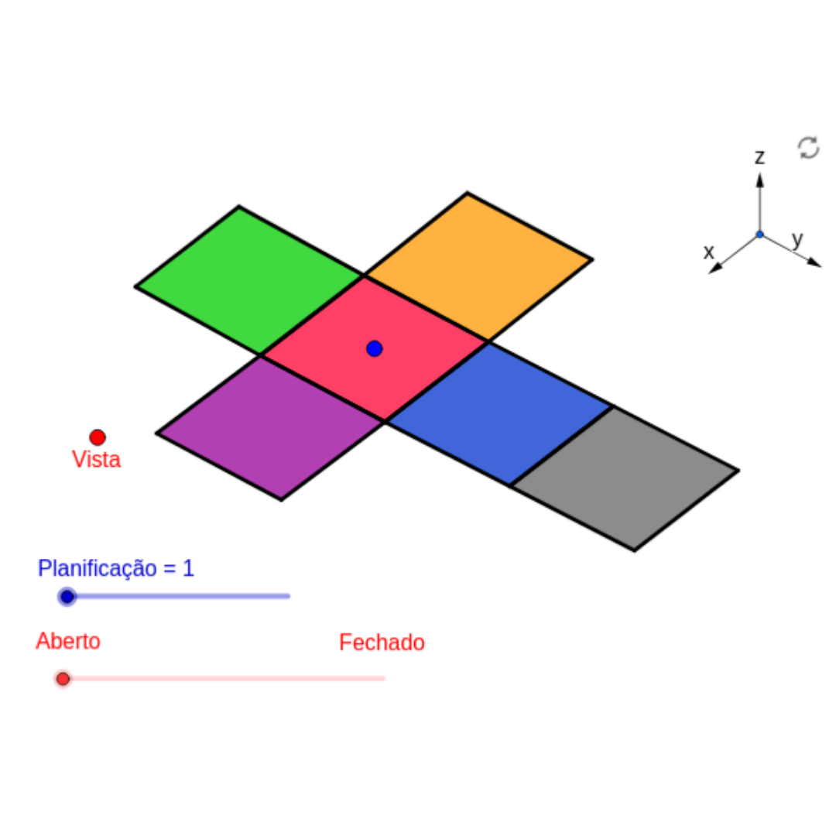
TAREFAS 1 E 2
De acordo com a teoria dos Van Hiele, explorada no texto proposto para estudo, a tarefa a seguir estaria mais adequada para qual nível de desenvolvimento do pensamento geométrico?
RECONHECIMENTO
ANÁLISE
ORDENAÇÃO
DEDUÇÃO
RIGOR
https://www.geogebra.org/m/RrknfdZz
https://www.geogebra.org/m/kmjt7xbk

Slide 47

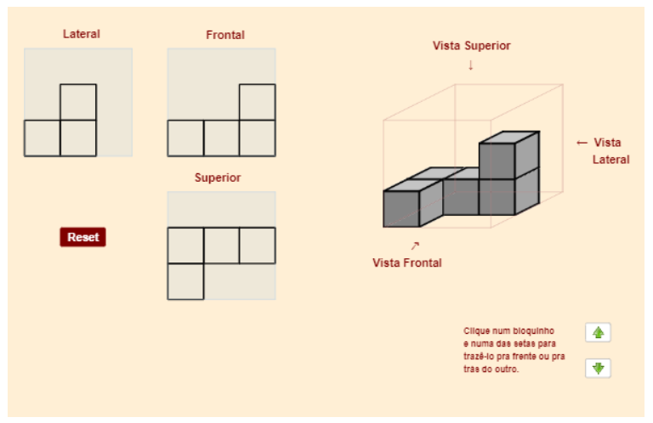
TAREFA 3
De acordo com a teoria dos Van Hiele, explorada no texto proposto para estudo, a tarefa a seguir estaria mais adequada para qual nível de desenvolvimento do pensamento geométrico?
RECONHECIMENTO
ANÁLISE
ORDENAÇÃO
DEDUÇÃO
RIGOR
https://www.geogebra.org/m/wdmwdxq3

Slide 48


TAREFA 4
De acordo com a teoria dos Van Hiele, explorada no texto proposto para estudo, a tarefa a seguir estaria mais adequada para qual nível de desenvolvimento do pensamento geométrico?
RECONHECIMENTO
ANÁLISE
ORDENAÇÃO
DEDUÇÃO
RIGOR
https://www.geogebra.org/m/zrGERP88

Slide 49

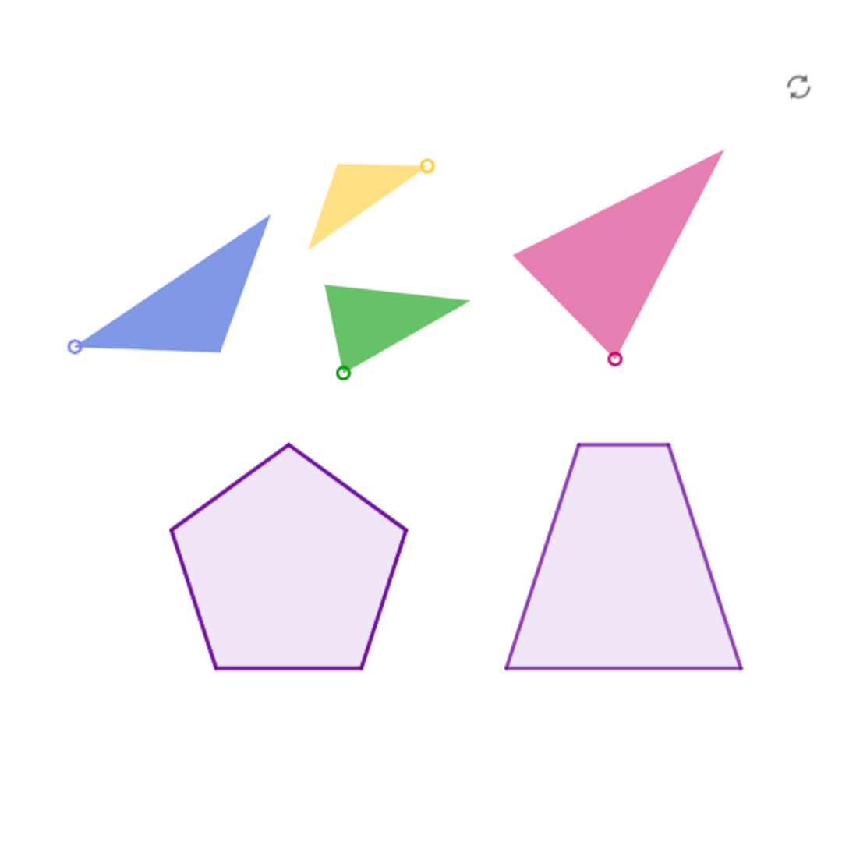
TAREFA 5
De acordo com a teoria dos Van Hiele, explorada no texto proposto para estudo, a tarefa a seguir estaria mais adequada para qual nível de desenvolvimento do pensamento geométrico?
RECONHECIMENTO
ANÁLISE
ORDENAÇÃO
DEDUÇÃO
RIGOR
https://www.geogebra.org/m/gjjuzhcr

Slide 50

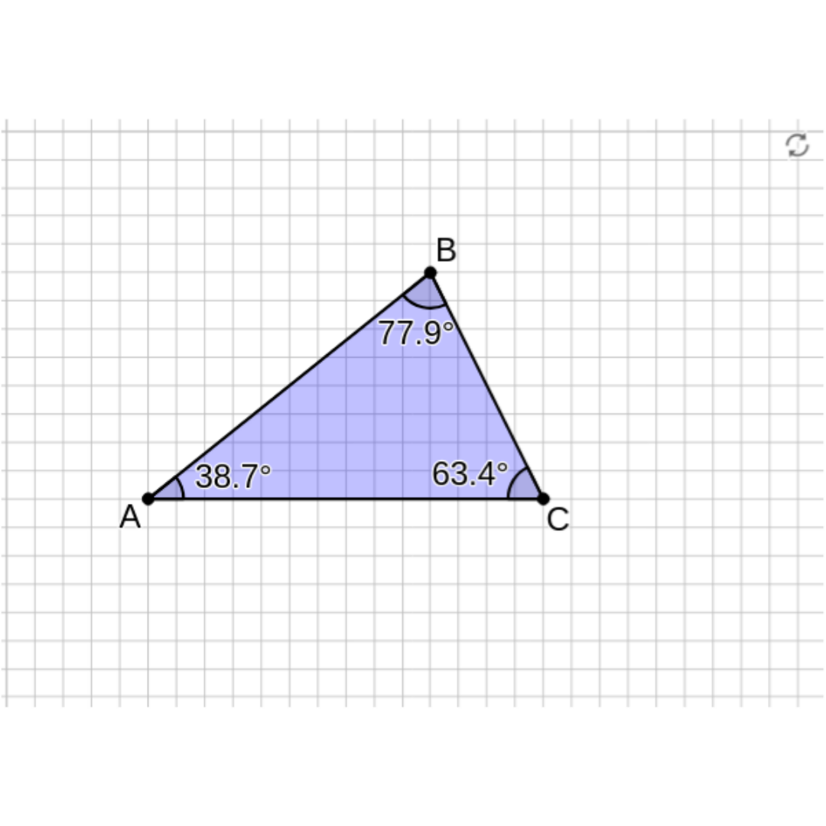
TAREFA 6
De acordo com a teoria dos Van Hiele, explorada no texto proposto para estudo, a tarefa a seguir estaria mais adequada para qual nível de desenvolvimento do pensamento geométrico?
RECONHECIMENTO
ANÁLISE
ORDENAÇÃO
DEDUÇÃO
RIGOR
https://www.geogebra.org/m/tzemb6af

Slide 51

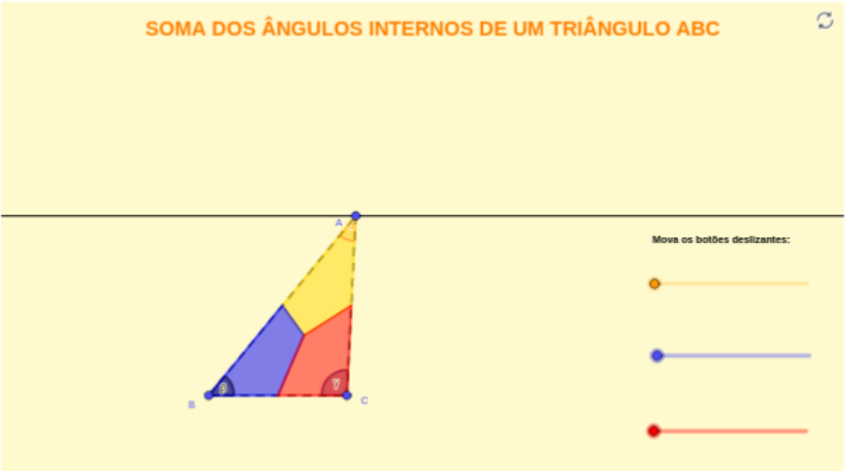
TAREFA 7
De acordo com a teoria dos Van Hiele, explorada no texto proposto para estudo, a tarefa a seguir estaria mais adequada para qual nível de desenvolvimento do pensamento geométrico?
RECONHECIMENTO
ANÁLISE
ORDENAÇÃO
DEDUÇÃO
RIGOR
https://www.geogebra.org/m/jsupp8hk

Slide 52
Atividades segundo a Teoria de van Hiele
Caça às formas: pedir que os alunos encontrem objetos no ambiente escolar que tenham formas geométricas (porta = retângulo, roda = círculo).
Bingo das formas: cartões com figuras geométricas; o professor mostra uma forma e o aluno marca no cartão.
Desenho livre com formas: criar uma paisagem usando apenas triângulos, quadrados, círculos etc.

Slide 53
Atividades segundo a Teoria de van Hiele
Classificação de figuras: separar quadriláteros de triângulos, ou figuras com lados iguais e diferentes.
Dobradura da simetria: dobrar papéis para verificar se a figura tem eixo(s) de simetria.
Jogo do “Quem sou eu geométrico”: o professor descreve propriedades (“tenho quatro lados iguais e ângulos retos”) e os alunos adivinham a figura.

Slide 54
Atividades segundo a Teoria de van Hiele
Árvore de classificação: montar um esquema mostrando que todo quadrado é também um retângulo e um losango, mas nem todo retângulo é quadrado.
Desafio das pistas: dar dicas do tipo “todos os meus lados são iguais, mas não sou quadrado” → resposta: losango.
Construção em malha quadriculada: desenhar quadrados, retângulos e losangos e comparar propriedades.

Slide 55
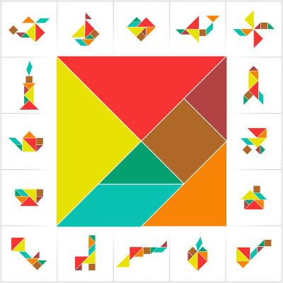
A CONFIGURAÇÃO GEOMÉTRICA DO TANGRAM
Não se conhece ao certo a origem do tangram. Nem a data de criação, nem o seu autor.
O tangram é um quebra-cabeça de origem chinesa, praticado há muitos séculos em todo o Oriente.
Segundo a lenda, o jogo surgiu quando um monge chinês deixou cair uma porcelana quadrada, que se partiu em sete pedaços – daí seu nome, que significa “ tábua das sete sabedorias” ou “tábua das sete sutilezas” .

Slide 56
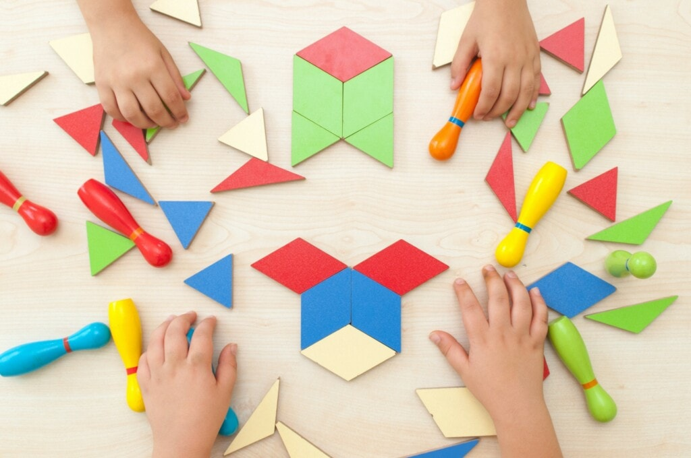
Os benefícios do Tangram em sala de aula
O Tangram é útil para:
desenvolver o raciocínio lógico e geométrico (habilidades de visualização,
percepção espacial e análise das figuras);
praticar as relações espaciais e as estratégias de resolução de problemas.
É um antigo jogo chinês formando um quebra-cabeça que pode ser utilizado como recurso didático bastante eficaz.
As formas geométricas que compõem o Tangram dão ao professor muitas probabilidades de estudos na área de Matemática.
O aluno que utiliza o Tangram tem a chance de perceber formas geométricas, de representá-las, de construí-las, de nomear objetivos e criar formas a partir delas.
O aluno ao utilizar o tangram, desenvolve sua capacidade de visualização, de percepção espacial, de análise e criatividade.

Slide 57
CONSIGNA 3
Organizar os participantes em grupos com quatro integrantes.
Descobrindo as formas geométricas no TANGRAM
Tempo de análise e socialização dos trabalhos : 50 min.
Algumas formas geométricas.

Slide 58
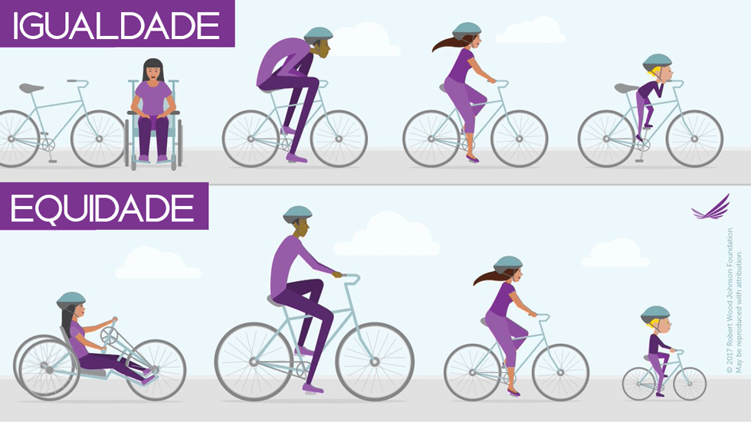
As propostas pedagógicas consideram a igualdade formal entre os alunos ou buscam promover a equidade, respeitando as diferenças e necessidades individuais?

Slide 59
Um profissional reflexivo não se limita ao que aprendeu no período de formação inicial, nem ao que descobriu em seus primeiros anos de prática. Ele reexamina constantemente seus objetivos, seus procedimentos, suas evidências e seus saberes. Ele ingressa em um ciclo permanente de aperfeiçoamento, já que teoriza sua própria prática, seja consigo mesmo, seja com uma equipe pedagógica.
(Perrenoud, 2002, p. 44)

Slide 60

AVALIAÇÃO DA OFICINA

Slide 61
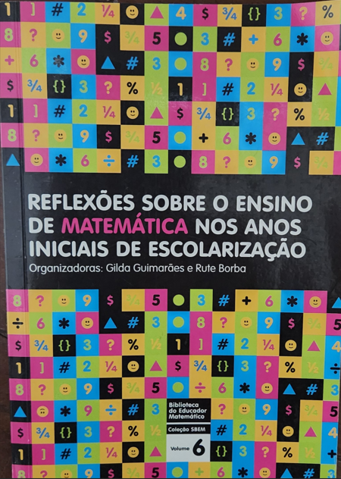
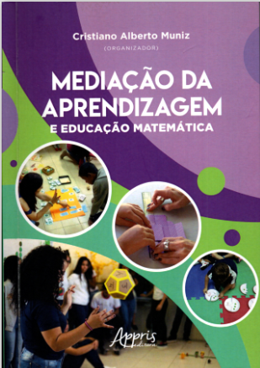
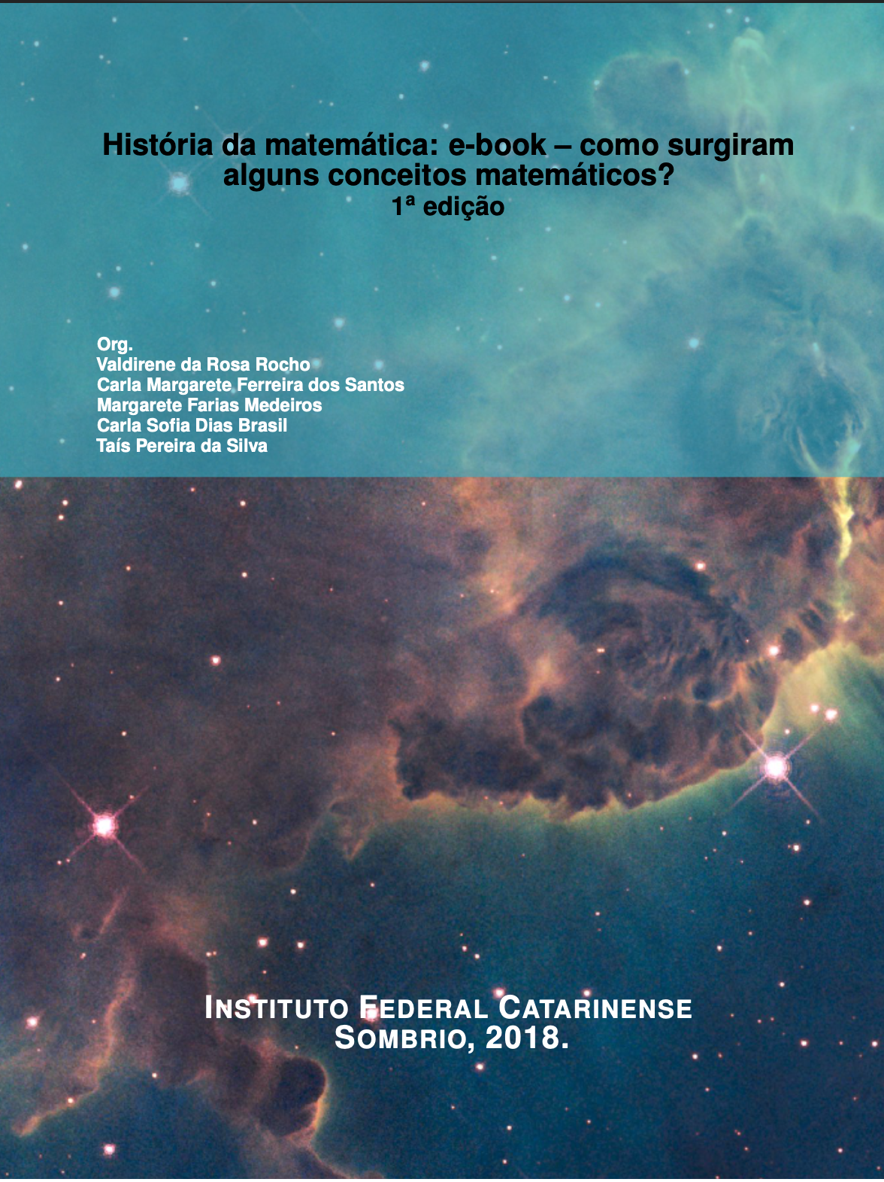
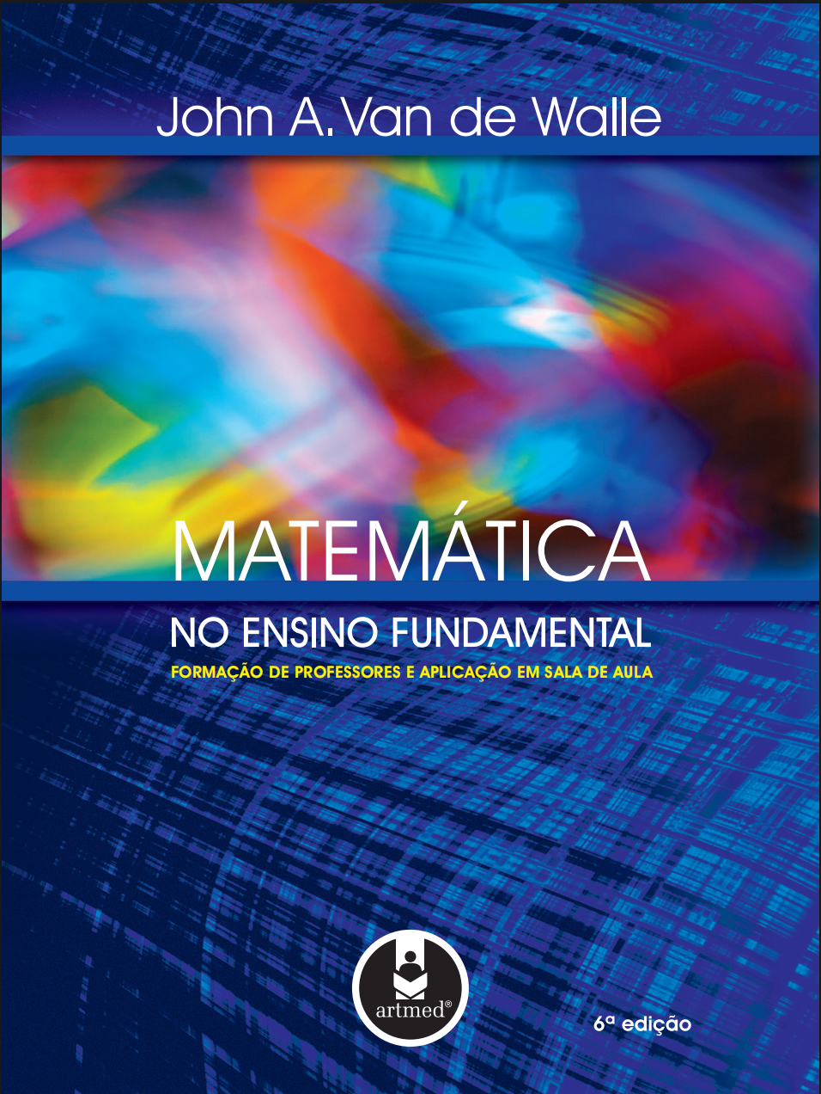

Sugestões de Leitura

Slide 62
Referências
História da matemática: e-book - como surgiram alguns conceitos matemáticos?/ Valdirene da Rosa Rocho; Carla Margarete Ferreira dos Santos; Margarete Faria Medeiros; Carla Sofia Dias Brasil; Taís Pereira da Silva (orgs.). -- Sombrio: Instituto federal Catarinense, 2018.
MARANHÃO. Secretaria Estadual de Educação. Documento Curricular do Território Maranhense: para a Educação Infantil e o Ensino Fundamental. Rio de Janeiro: FGV Editora, 2019.
PERRENOUD, Philippe. Da reflexão na essência da ação a uma prática reflexiva. In: PERRENOUD, Philippe. A prática reflexiva do professor: profissionalização e razão pedagógicas. Porto Alegre: Artmed Editora, 2002. p. 29 – 45.
Van de Walle, John A. Matemática no ensino fundamental [recurso eletrônico]: formação de professores em sala de aula / John A. Van de Walle; tradução Paulo Henrique Colonese. – 6. ed. – Dados eletrônicos. – Porto Alegre : Artmed, 2009.

